Slide 1
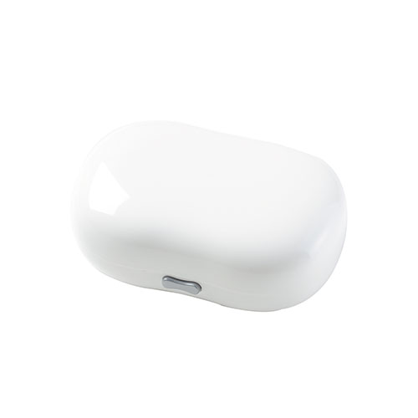
【提案書】
サプリメントケース
特徴
お薬を小分けにして持ち歩きたい場合にはとっても便利なケースです。もちろん、お薬以外にもアクセサリーや釣り具など、細かいアイテムを入れるケースとしてもおすすめです。
納期
納期スペース
仕様
素材：ABS・PP
サイズ：57×85×30mm
包装：箱入 箱サイズ／60×87×34mm
お見積
お見積りスペース

